Slide 1
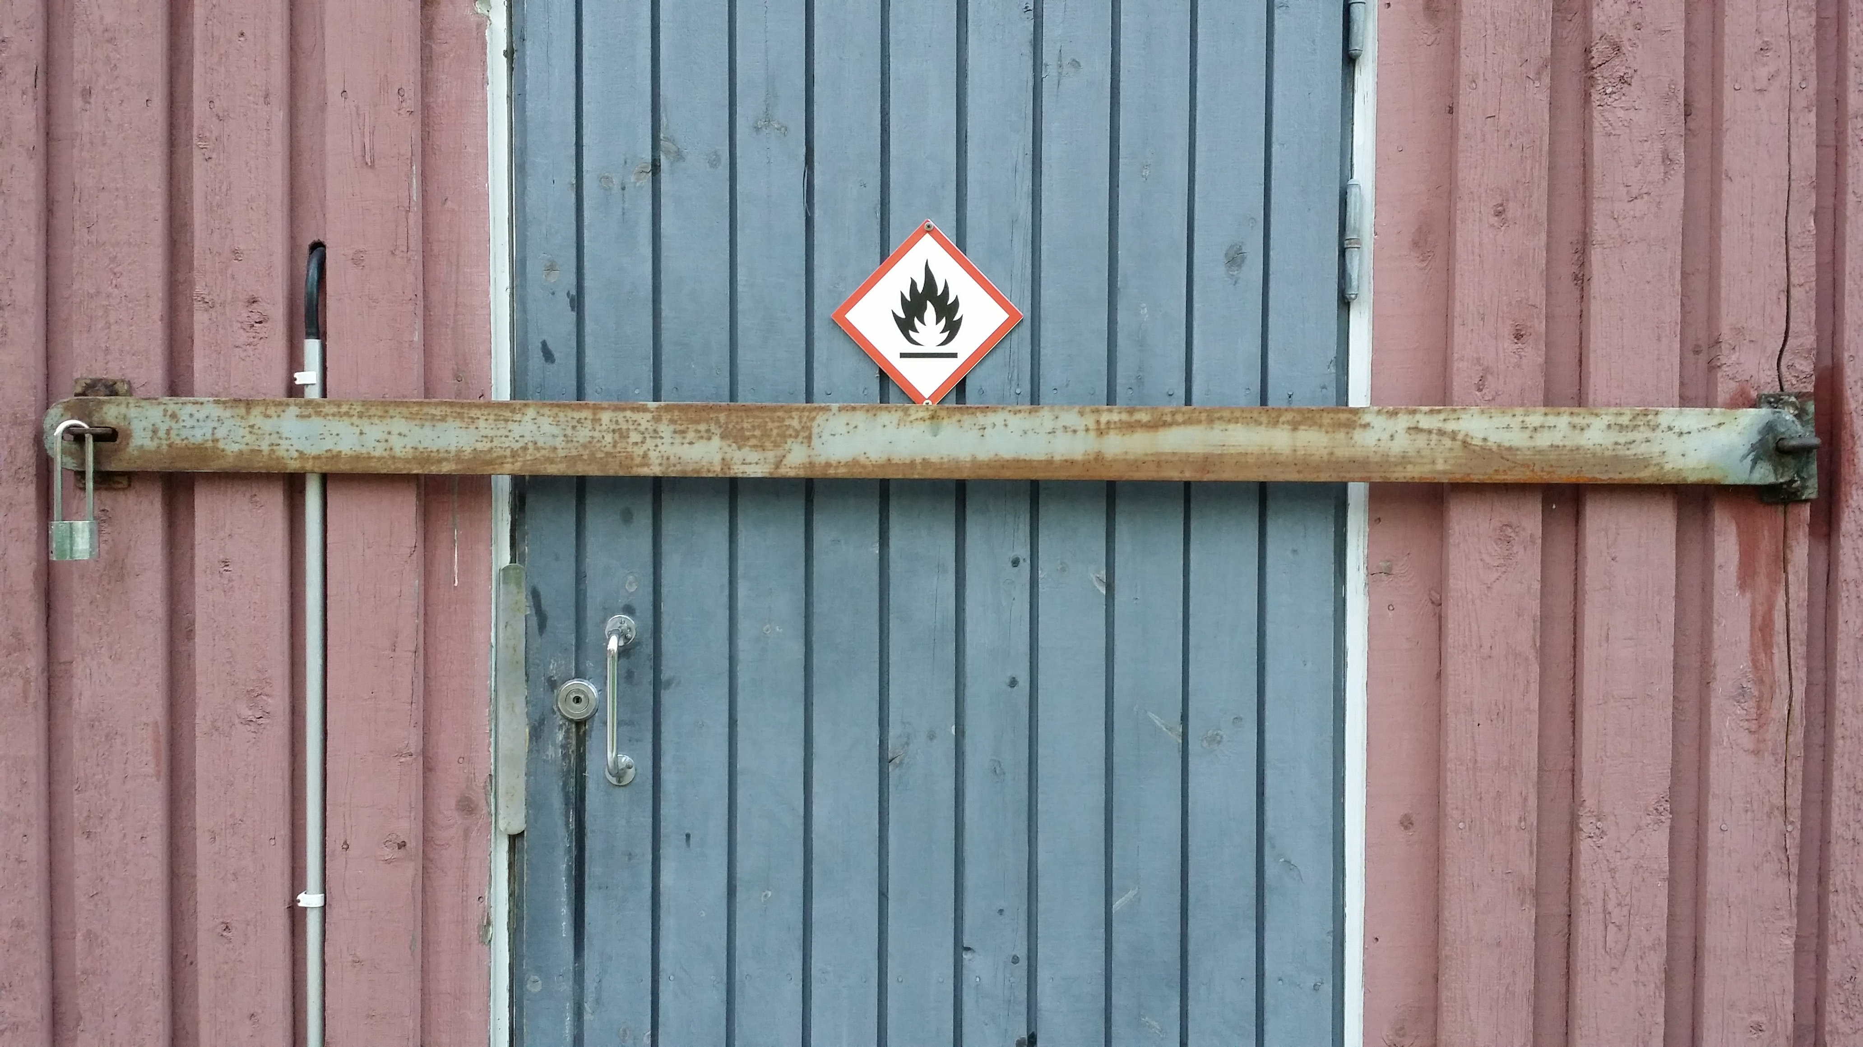
Kodin sähkö- ja paloturvallisuus
ke0
Jan Jansson @TYK 2018-19

Slide 2
Tunnin ohjelma
Kotitehtävien tarkastaminen
Palovaroitin
Tulipalon sammuttaminen
Sähköisku
Läpilyönti
Oikosulku

Slide 3
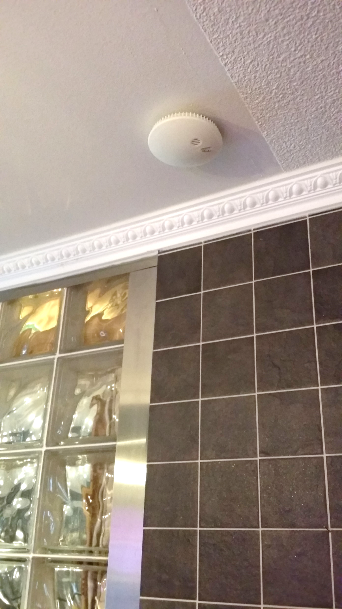
Palovaroitin
Palovaroitin varoittaa savusta
  Palovaroitin ei huomaa kaasuja kuten häkää tai hiilidioksidia
Palovaroitin varoittaa ajoissa. Tulipalosta pitää poistua nopeasti (2-3 minuuttia).
Suomessa kuolee noin 80-90 ihmistä joka vuosi tulipalossa
Kotona tulipalot syttyvät tasaisesti eri huoneissa
  Suurin osa kuolemista tulipaloissa johtuu nukahtamisesta sänkyyn tupakan kanssa (30%)
  Noin 25% tulipaloista johtuu sähkölaitteiden vioista

Slide 4
Palovaroitin
Pelastuslaki määrää, että kaikissa asunnoissa on pakko olla palovaroitin
Palovaroitin on asukkaan vastuulla
Sisäasiainministeriön asetuksesta 239/2009 3 §
  Asunnon jokainen kerros … on varustettava vähintään yhdellä palovaroittimella. Asunnon … 60 m² kohden on oltava vähintään yksi palovaroitin.
  Palovaroitin on asennettava siten, että se reagoi tulipalosta aiheutuneeseen savuun mahdollisimman aikaisessa vaiheessa. … sijoittamisessa tulee ottaa huomioon suojattavan tilan muoto ja erityistä syttymisvaaraa aiheuttavat toiminnot.

Slide 5
Videoita
Tulipalon sammuttaminen turvallisesti

Slide 6
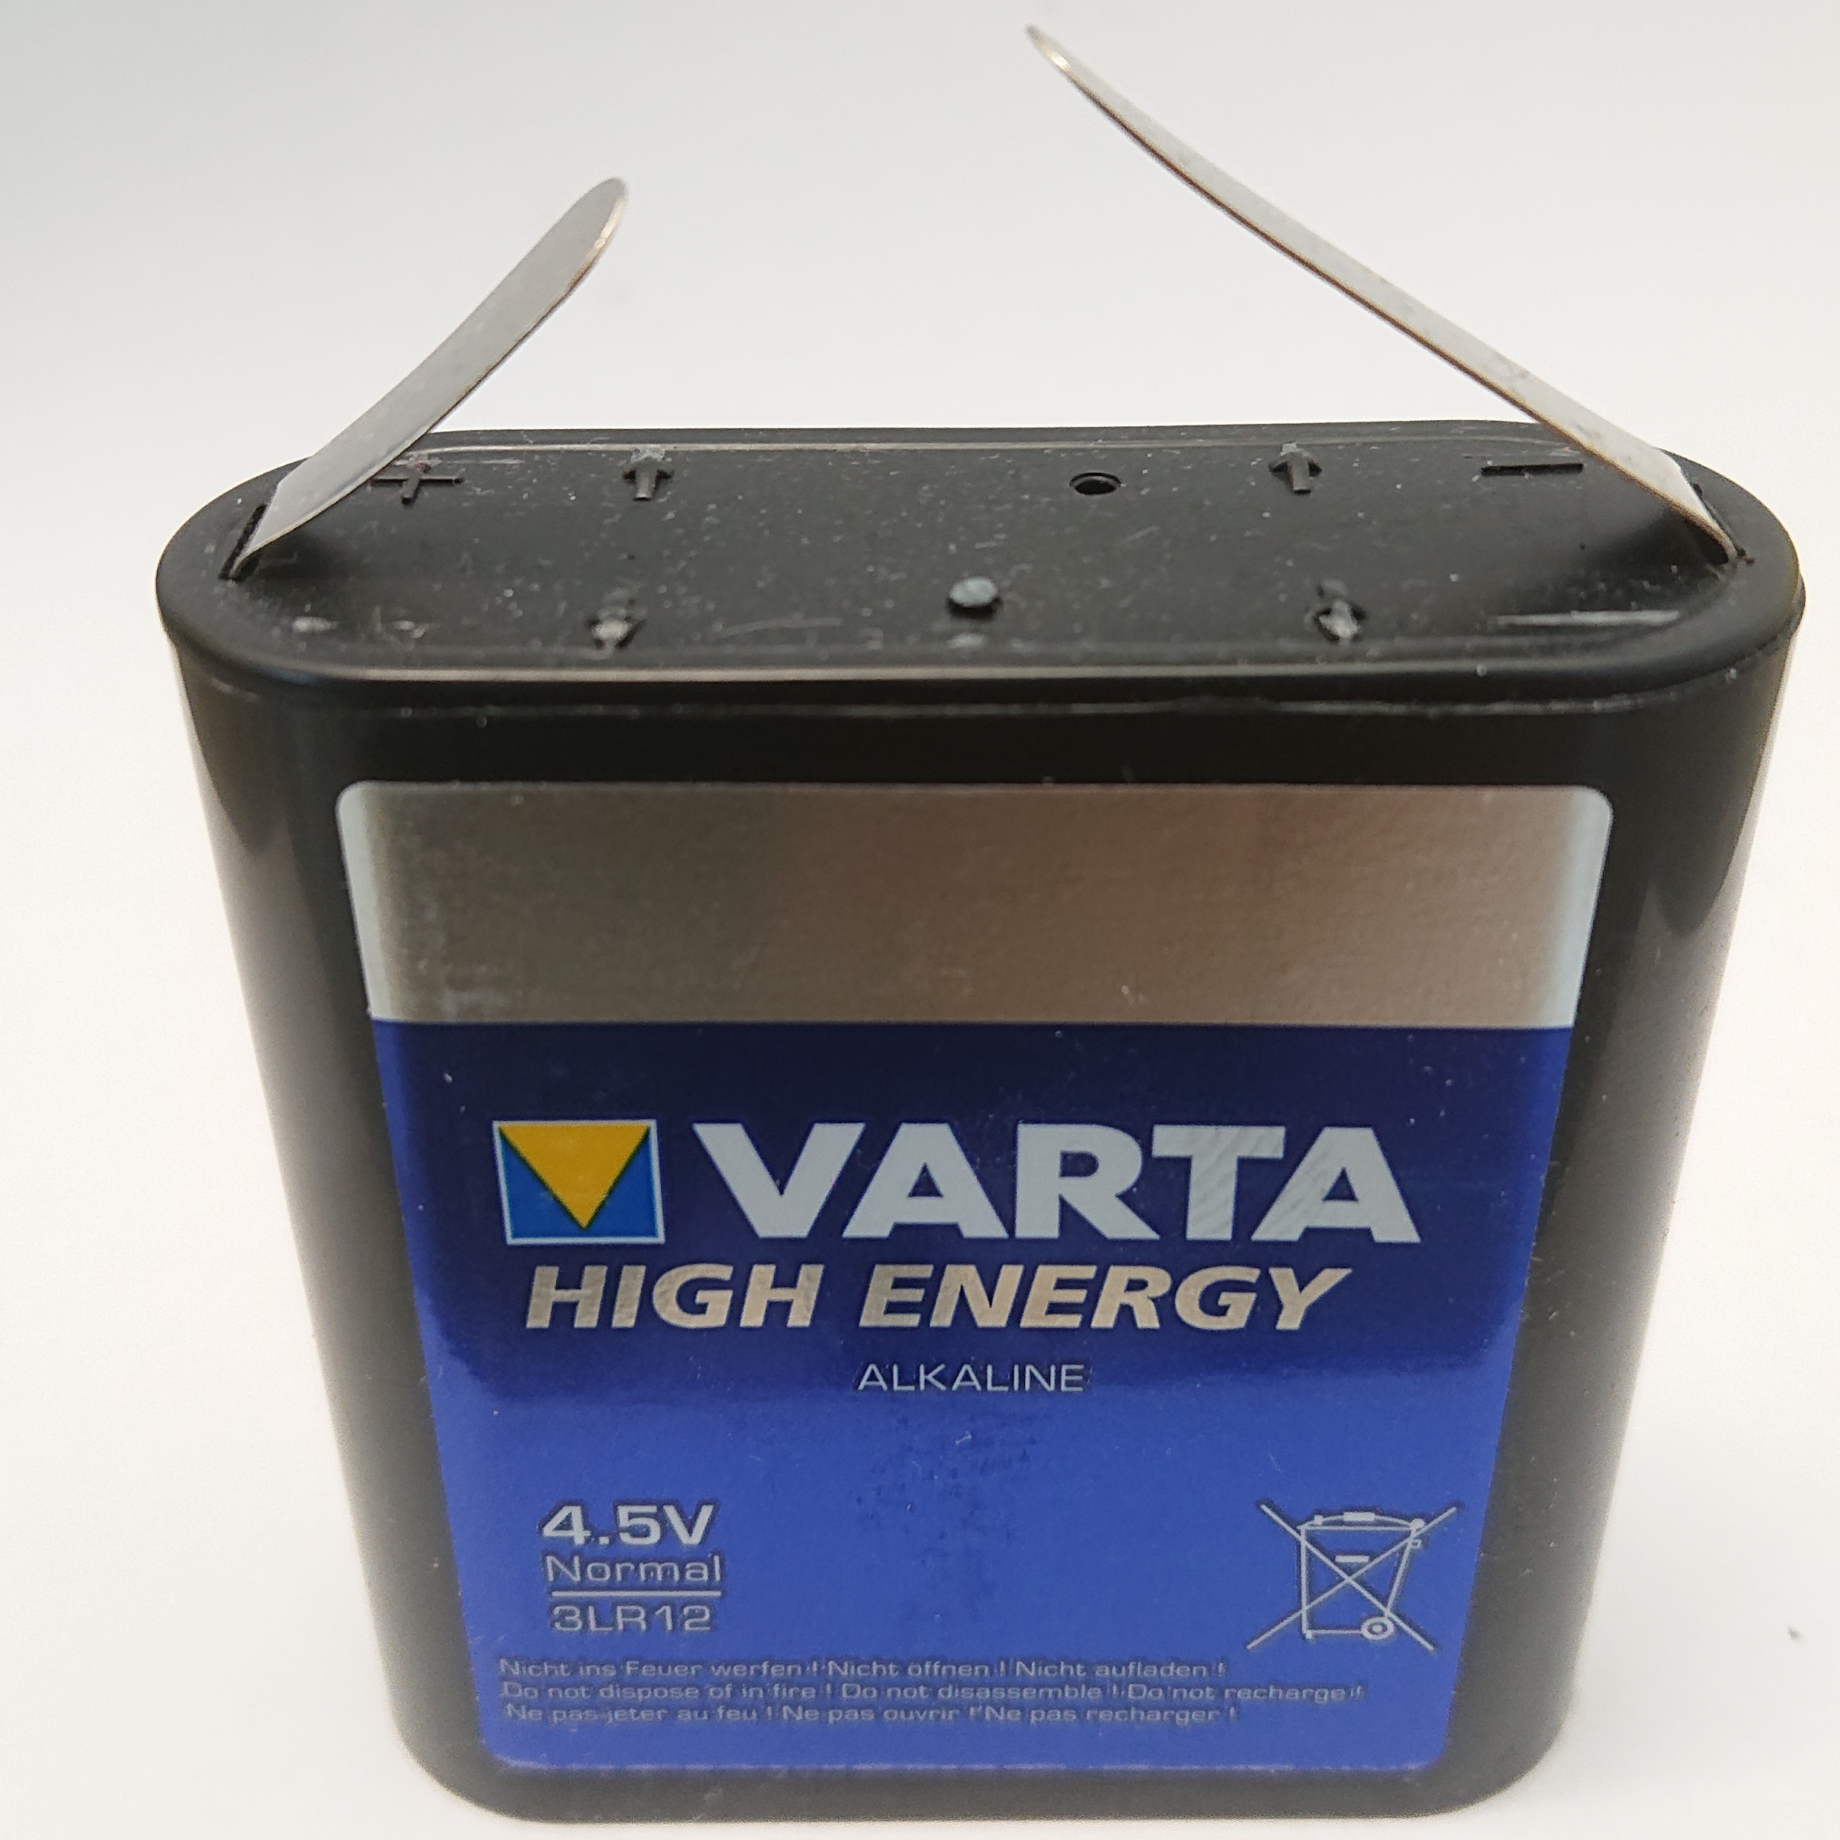
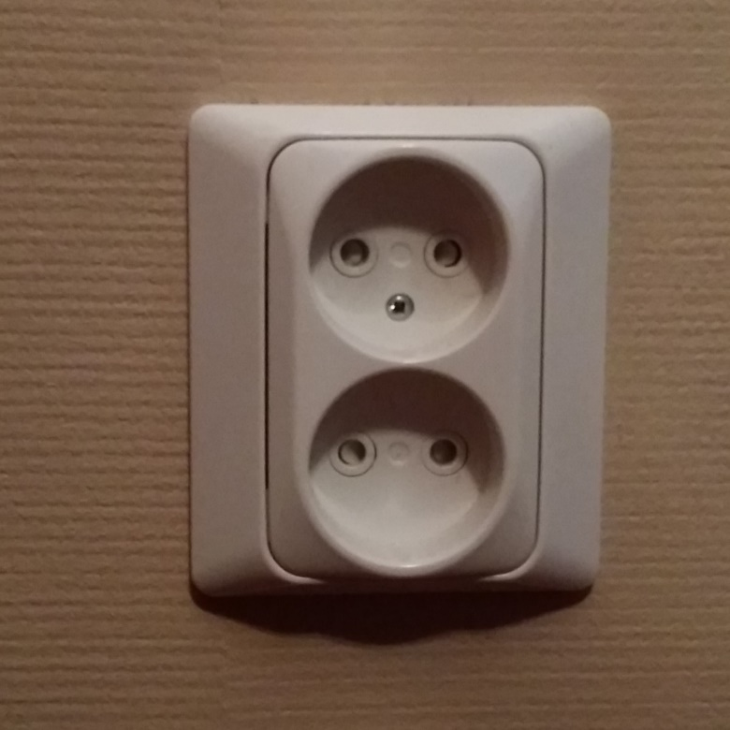
Tasavirta ja vaihtovirta
Sähkövirta voi olla tasavirtaa tai vaihtovirtaa
Tasavirrassa sähkö kulkee aina samaan suuntaan
  Tasavirtaa tulee paristoista ja akuista
  Paristo on kertakäyttöinen
  Akun voi ladata uudelleen
Vaihtovirrassa virran suunta vaihtuu koko ajan
  Suomessa virran suunta vaihtuu 50 kertaa sekunnissa (50 Hz)
  Vaihtovirtaa tulee pistorasiasta
Paristo tuottaa tasavirtaa (DC).
Pistorasiasta saa vaihtovirtaa (AC).

Slide 7
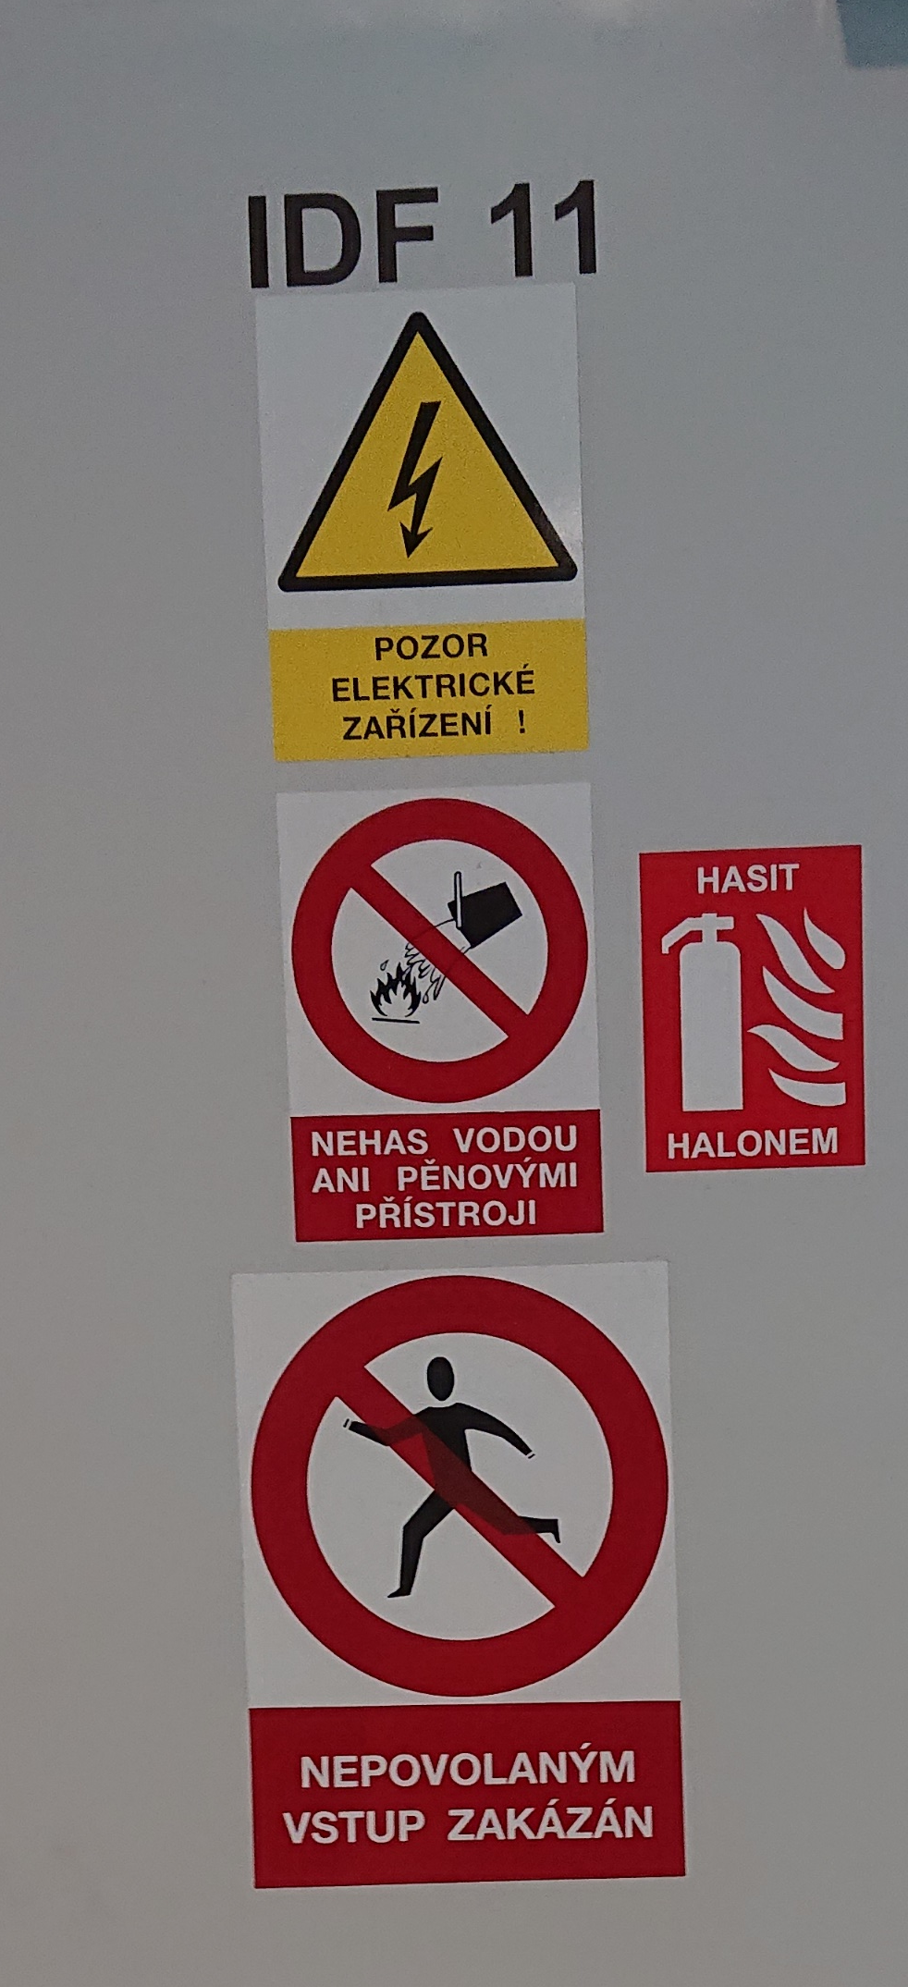
Sähköisku
Sähköisku tarkoittaa, että sähkö kulkee ihmiseen.
  Sähköisku häiritsee ihmisen hermoja ja lihaksia
  Sydän voi pysähtyä
  Sähköisku voi myös polttaa
Vaarallinen jännite ihmiselle on yleensä yli 50 V. Hyvin pieni sähkövirta (0,02 A) on vaarallinen.
  Kodin sähköjohdot ja sähkölaitteet voivat olla vaarallisia, jos ne eivät ole ehjiä
  Usein vaihtovirta on vaarallisempaa kuin tasavirta

Slide 8
Sähköisku
Sähköisku on vaarallinen myös siksi, että sähköisku saa ihmisen lihakset kouristumaan
  Ihminen, joka saa sähköiskun, ei voi irrottaa itseään vaarallisesta laitteesta
Jos ihminen jää kiinni sähkölaitteeseen, virta pitää katkaista
  Jos virtaa ei voi katkaista, ihminen pitää irrottaa. Irrottamisessa pitää käyttää eristettä.
  Esimerkiksi puukeppi, naru tai paksut muovihansikkaat voivat auttaa.
Sähköiskun jälkeen pitää aina mennä lääkäriin
Notes:
https://tukes.fi/documents/5470659/6406815/Kodin-sahkoturvallisuus.pdf/ff40eb43-a4e5-4a71-afd7-666f941483da/Kodin-sahkoturvallisuus.pdf.pdf

Slide 9
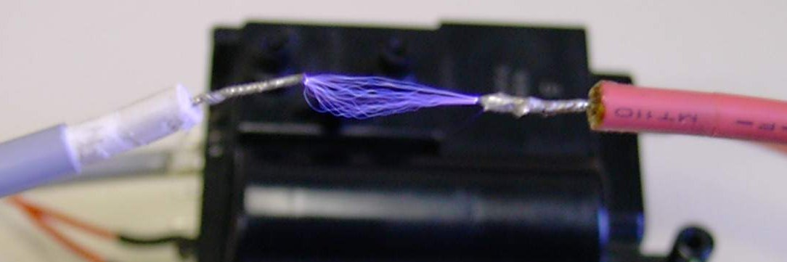
Läpilyönti
Sähkö liikkuu johteessa, vaikka jännite on tosi pieni.
Läpilyönti tarkoittaa sitä, että sähkö hyppää eristeen läpi
Läpilyönti vaatii ison jännitteen
  Esimerkiksi isossa sähköpylväässä sähkö voi hypätä ihmiseen, jos ihminen on lähellä
  Kun sähkö hyppää eristeen läpi, näkyy kirkas valokaari
Kuva: Wikimedia Commons

Slide 10
Harjoitus
Aine | Läpilyönti-jännite 1 mm läpi
Kuiva ilma | 3000 V
Ikkunalasi | 10 000 V
Paperi | 16 000 V
Polyeteeni | 20 000 – 160 000 V
Posliini | 12 000 V
Timantti | 2 000 000 V
Tyhjiö | 20 000 – 40 000 V
Mikä aine vaatii isoimman jännitteen, että tulee läpilyönti?
Kuinka monen millimetrin läpi sähkö kulkee
  Ilmassa, kun käytetään 9V paristoa?
  Ilmassa, kun käytetään 230 V pistorasiasta?
  Ilmassa, kun ison sähkötolpan jännite on 400 000 V?
Notes:
Timantti vaatii suurimman jännitteen läpilyöntiin
Ilmassa 9V jännitteellä voi tulla läpilyönti 9 : 3000 = 0,003 mm läpi
Ilmassa 230 V jännitteellä voi tulla läpilyönti 230 : 3000 = 0,076… eli noin 0,08 mm läpi
Ilmassa 400 000 V jännitteellä voi tulla läpilyönti 400 000 : 3000 = 133,3… mm eli noin 13 senttimetrin läpi

Slide 11
Oikosulku
Oikosulku tarkoittaa, että sähkö kulkee virtapiirissä väärin
Toimivassa sähkölaitteessa virtapiirin osat rajoittavat sähkövirtaa
  Jos sähkölaitteessa eriste on rikki, voi tulla läpilyönti
  Jos sähkölaitteessa on vettä, sähkö voi kulkea vettä pitkin
Oikosulussa sähkövirran määrä kasvaa nopeasti tosi suureksi
  Iso sähkövirta lämmittää johtimia paljon
Kun sähkövirta kasvaa isoksi, sulake palaa. Kun sulake palaa, virtapiiri katkeaa ja sähkö ei kulje.
  Jos sulaketta ei ole, laite voi syttyä palamaan tai siitä voi saada sähköiskun

